Slide 1

Local Item-Item Models for Top-N Recommendation
Evangelia Christakopoulou and George Karypis
Computer Science & Engineering
University of Minnesota, Minneapolis, MN
{evangel,karypis}@cs.umn.edu

Slide 2
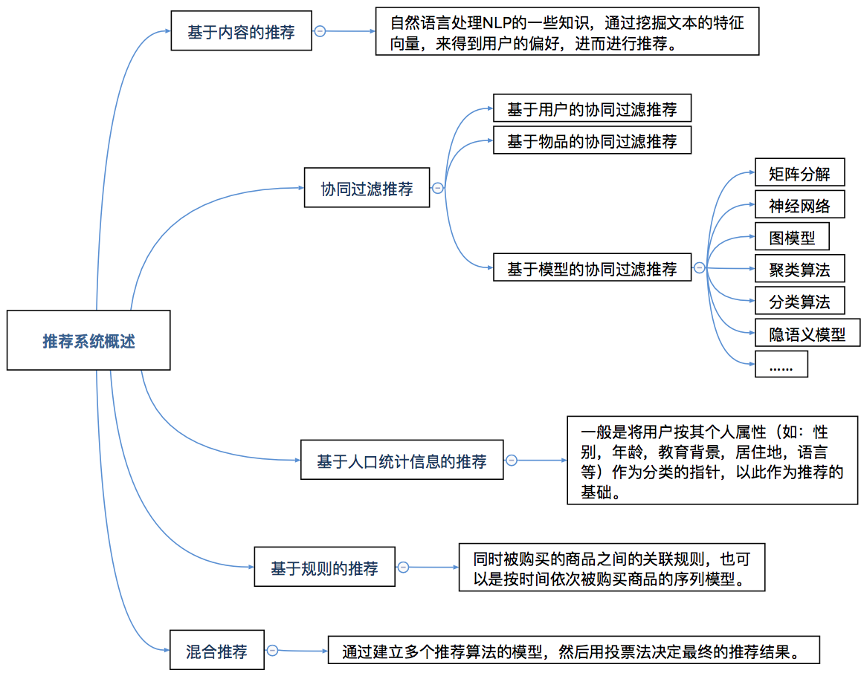

Slide 3

第一部分
SLIM模型介绍

Slide 4
SLIM: Sparse Linear Methods
for Top-N Recommender Systems
SLIM模型
SLIM: Sparse Linear Methods for Top-N Recommender Systems
Xia Ning and George Karypis
Computer Science & Engineering
University of Minnesota, Minneapolis, MN
Email: {xning,karypis@cs.umn.edu}

Slide 5
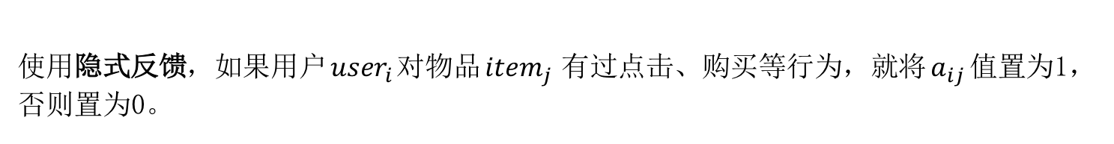


SLIM模型 -- 输入数据形式
SLIM是Sparse Linear Model简称，即稀疏线性模型，该方法是基于物品相似度的推广形式，也可以看成矩阵分解的一个特例，在实验中表现较好。
数据的输入形式：
$$item$$
1 | 0 | 1 | 0 | 0 | 1
0 | 1 | 1 | 0 | 0 | 1
0 | 0 | 1 | 1 | 0 | 0
1 | 0 | 1 | 0 | 0 | 1
$$user$$
用户与物品交互交互矩阵
使用隐式反馈，如果用户${user}_{i}$对物品${item}_{j}$有过点击、购买等行为，就将$a_{ij}$值置为1，否则置为0。

Slide 6
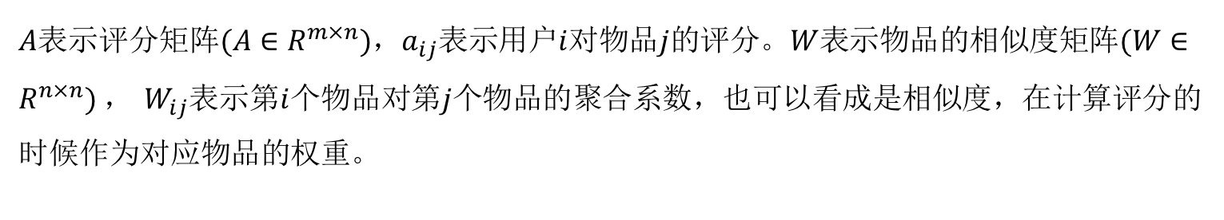
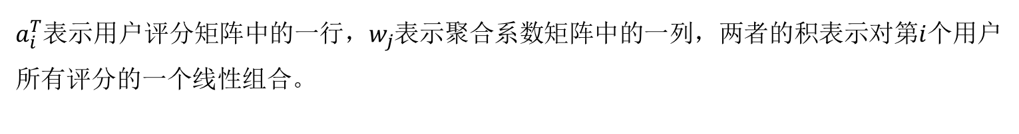

SLIM模型 -- 模型的表示
矩阵级表示：
$A$表示评分矩阵$(A∈R^{m×n})$，$a_{ij}$表示用户$i$对物品$j$的评分。$W$表示物品的相似度矩阵$(W∈R^{n×n})$， $W_{ij}$表示第$i$个物品对第$j$个物品的聚合系数，也可以看成是相似度，在计算评分的时候作为对应物品的权重。
元素级表示：
$$\tilde{a_{ij}}=a_{i}^{T}w_{j}$$
$a_{i}^{T}$表示用户评分矩阵中的一行，$w_{j}$表示聚合系数矩阵中的一列，两者的积表示对第$i$个用户所有评分的一个线性组合。

Slide 7
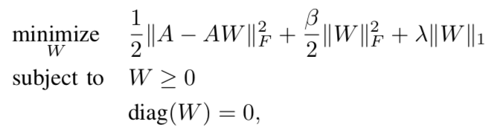
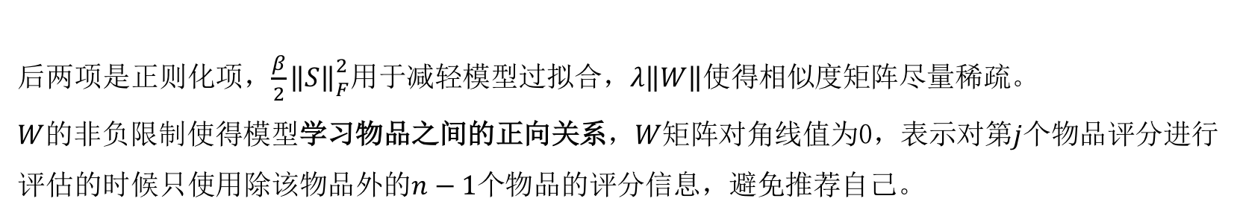

SLIM模型 -- 模型学习过程
通过学习下面公式来得到聚合矩阵$W$：
后两项是正则化项，$\frac{β}{2}{\left\|\left.S\right\|\right.}_{F}^{2}$用于减轻模型过拟合，$λ\left\|\left.W\right\|\right.$使得相似度矩阵尽量稀疏。
$W$的非负限制使得模型学习物品之间的正向关系，$W$矩阵对角线值为0，表示对第$j$个物品评分进行评估的时候只使用除该物品外的$n−1$个物品的评分信息，避免推荐自己。

Slide 8
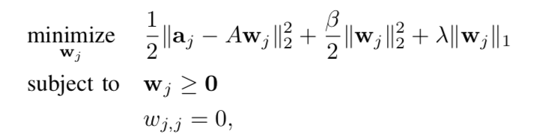
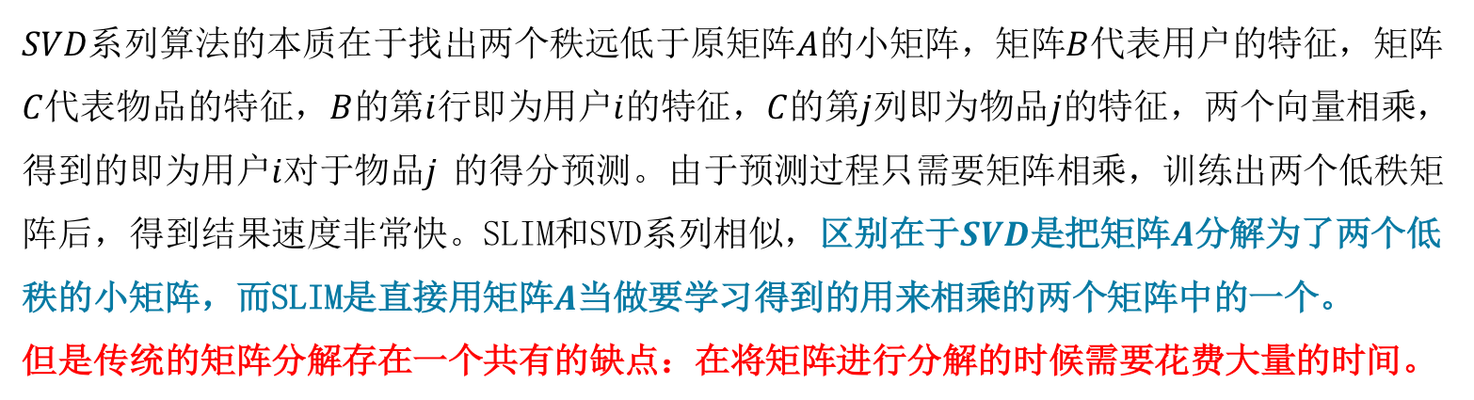
SLIM模型 -- 与传统矩阵分解模型比较
$SVD$系列算法的本质在于找出两个秩远低于原矩阵$A$的小矩阵，矩阵$B$代表用户的特征，矩阵$C$代表物品的特征，$B$的第$i$行即为用户$i$的特征，$C$的第$j$列即为物品$j$的特征，两个向量相乘，得到的即为用户$i$对于物品$j$ 的得分预测。由于预测过程只需要矩阵相乘，训练出两个低秩矩阵后，得到结果速度非常快。SLIM和SVD系列相似，区别在于$SVD$是把矩阵$A$分解为了两个低秩的小矩阵，而SLIM是直接用矩阵$A$当做要学习得到的用来相乘的两个矩阵中的一个。
但是传统的矩阵分解存在一个共有的缺点：在将矩阵进行分解的时候需要花费大量的时间。
SLIM的优点：
$W$的各列之间是独立的，可以将$W$的学习过程分解一个个小过程，对$W$中的每一列独立求解。 并行计算

Slide 9
第二部分
GLSLIM模型介绍

Slide 10
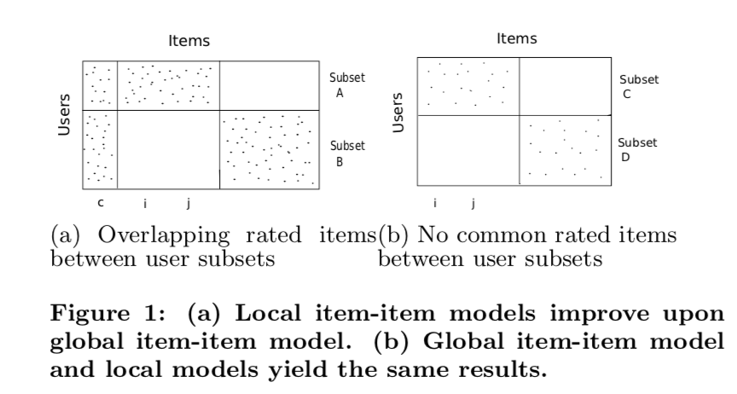
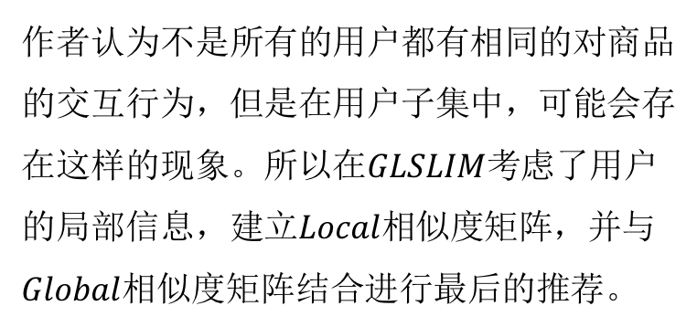
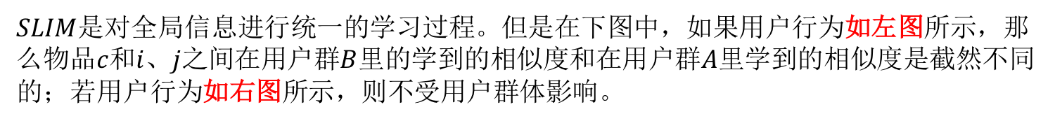
GLSLIM模型 -- 模型的引入
$SLIM$是对全局信息进行统一的学习过程。但是在下图中，如果用户行为如左图所示，那么物品$c$和$i$、$j$之间在用户群$B$里的学到的相似度和在用户群$A$里学到的相似度是截然不同的；若用户行为如右图所示，则不受用户群体影响。
作者认为不是所有的用户都有相同的对商品的交互行为，但是在用户子集中，可能会存在这样的现象。所以在$GLSLIM$考虑了用户的局部信息，建立$Local$相似度矩阵，并与$Global$相似度矩阵结合进行最后的推荐。

Slide 11
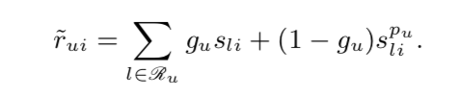
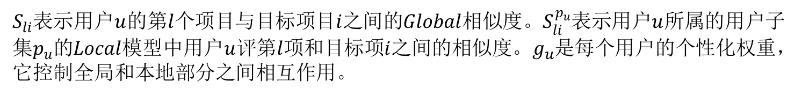
GLSLIM模型 -- 模型的表示
$GSLIM$模型使用了$Global$模型和$Local$模型，因此，需要一个$Global$项目系数矩阵$S$以及$k$个$Local$项目系数矩阵$S^{p_{u}}$，其中$k$是用户子集的总数，$p_{u}$是用户子集的索引。
对于项目$i$，属于子集$p_{u}$的用户$u$的预测评级如下：
$S_{li}$表示用户$u$的第$l$个项目与目标项目$i$之间的$Global$相似度。$S_{li}^{p_{u}}$表示用户$u$所属的用户子集$p_{u}的Local$模型中用户$u$评第$l$项和目标项$i$之间的相似度。$g_{u}$是每个用户的个性化权重，它控制全局和本地部分之间相互作用。

Slide 12
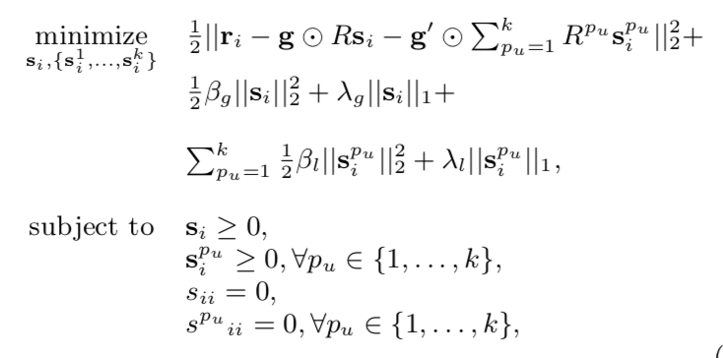
GLSLIM模型 -- 模型的学习过程
这里的正则项和约束项的作用于$SLIM$模型中的一样。

Slide 13
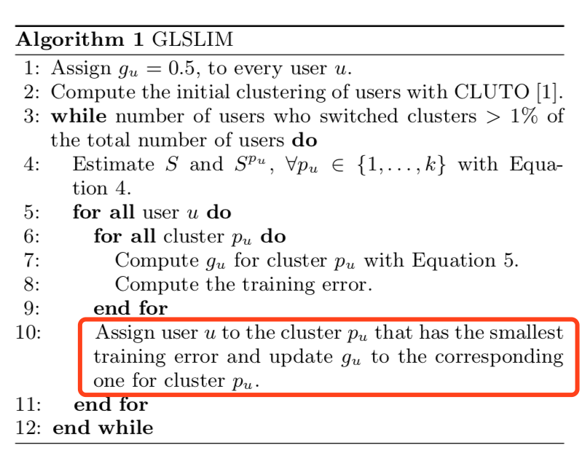
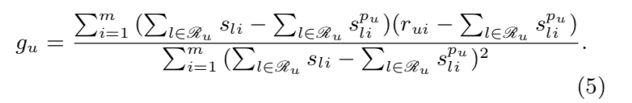
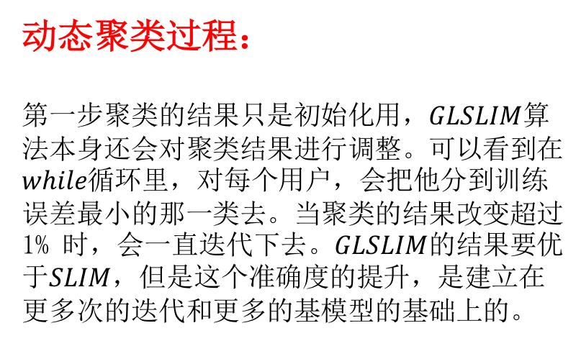
GLSLIM模型 -- 模型的学习过程
动态聚类过程：
第一步聚类的结果只是初始化用，$GLSLIM$算法本身还会对聚类结果进行调整。可以看到在$while$循环里，对每个用户，会把他分到训练误差最小的那一类去。当聚类的结果改变超过 1% 时，会一直迭代下去。$GLSLIM$的结果要优于$SLIM$，但是这个准确度的提升，是建立在更多次的迭代和更多的基模型的基础上的。
CLUTO （聚类工具）

Slide 14
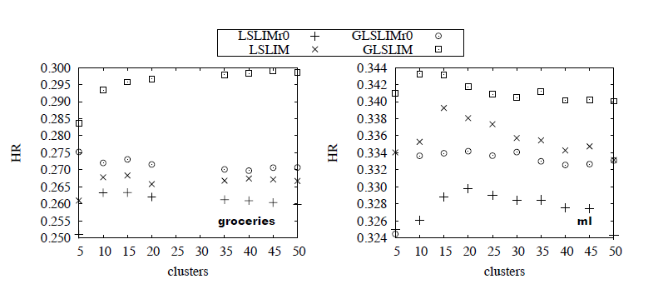

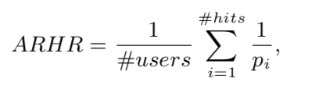
GLSLIM模型 -- 实验结果
指标：
“#users” is the total number of users (n), p is the position of the item in the list, where p = 1 specifies the top of the list, and “#hits” is the number of users whose item in the test set is present in the size-N recommendation list.

Slide 15
第三部分
其他SLIM模型介绍

Slide 16
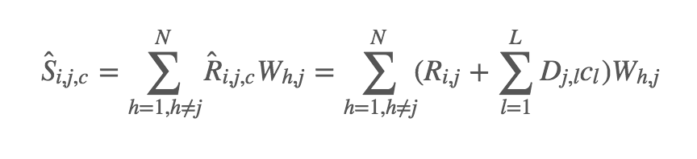

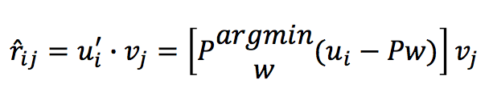


其他SLIM模型
$CSLIM$:在$SLIM$的基础上考虑上下文信息。
$LorSLIM$：在$SLIM$的基础上，对后面的正则项进行优化（认为相似度矩阵是低秩的，所以加上了核函数正则化因子来近似保证），引入了凸优化的经典算法$ADMM$来进行求解。
$GSLIM$：将$SLIM$与$MF$进行融合。

Slide 17
谢谢

